Slide 1
指令自动评价

Slide 2
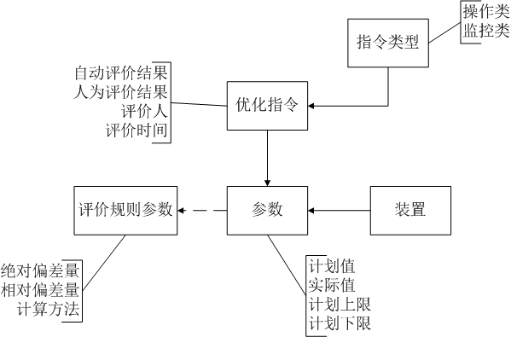
1
1
1
1
1
1
0
n

Slide 3
规则：
1.自动评价的计算结果，写入“自动评价结果”内；人为可以对自动评价结果进行修改，将修改结果写入“人为评价结果”，记录评价人和评价时间；
2.计划值为固定值的，通过参数的计划值和实际值是否符合绝对或者相对偏差量来计算评价结果。在偏差范围内，评价结果为“完成的好”；不在偏差范围内，是正偏差，评价结果为“完成不好-偏高/偏大”；如果是负偏差，评价结果是“完成不好-偏低/偏小”
3.计划值为范围的，通过参数的计划值和实际值是否符合计划上限和计划下限来计算评价结果。在上下限范围内，评价结果为“完成的好”；不在上下限范围内，高于上限，评价结果为“完成不好-偏高/偏大”；低于下限，评价结果是“完成不好-偏低/偏小”
4.绝对偏差量=计划值-实际值；相对偏差=(计划值-实际值)/计划值；计算方法为“和”，需要绝对偏差和相对偏差同时满足，计算方法为“或”，绝对偏差和相对偏差二者满足其一即可。
5.以上规则只是针对“操作类”和“监控类”指令，“切换类”指令的自动评价规则待才发切换类指令需求时明确。

Slide 4
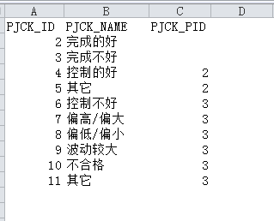
评价字典表：RYH_PJCK_ZD_TB

